Slide 1


Slide 2

Notes:
Perguntar sobre confiança nos dados e automação. Criar tensão inicial.
Bom dia a todos, sou Cristina Diez, Diretora comercial da Most e hoje gostaria de iniciar essa apresentação fazendo uma pergunta:
“Quantos aqui confiam 100% nos dados que usam para tomar decisões?
E quanto aqui automatizam processos nos últimos 2 anos?”

Slide 3
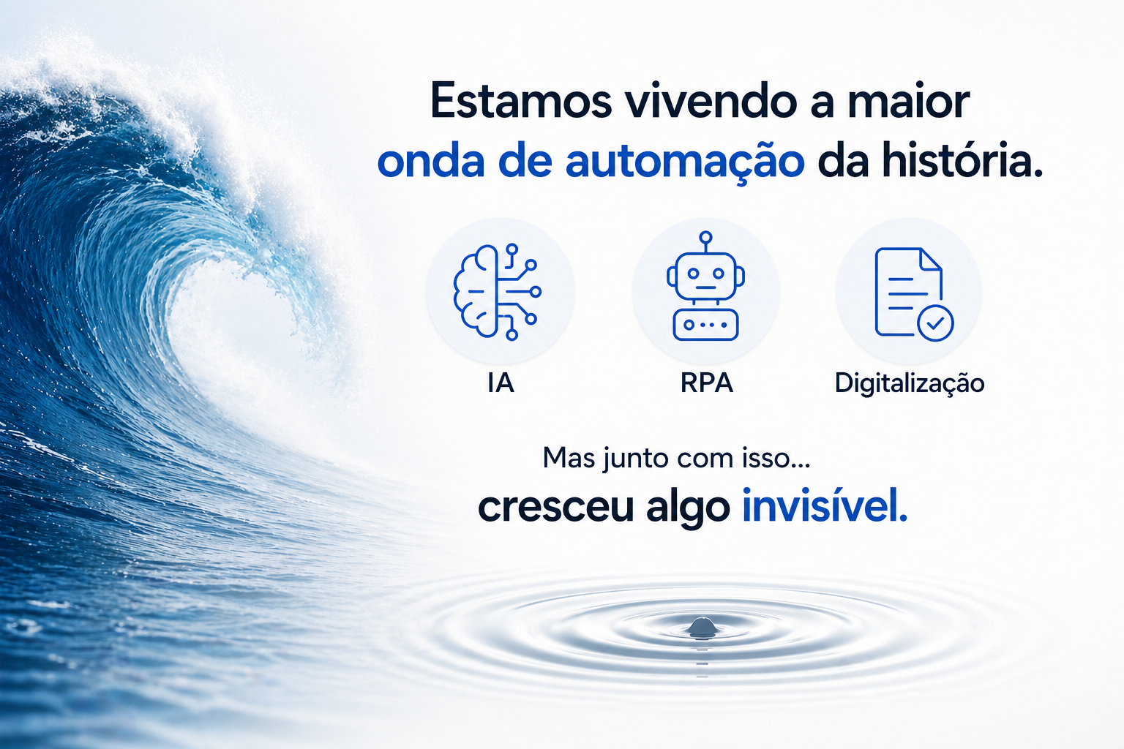
Notes:
Contextualizar crescimento da automação.
Estamos vivendi a maior onde de automação da história!
IA,, RPA, DIGITALIZAÇÃO....
Mas junto com isso, cresceu algo invisível...
A insegurança nos dados.

Slide 4
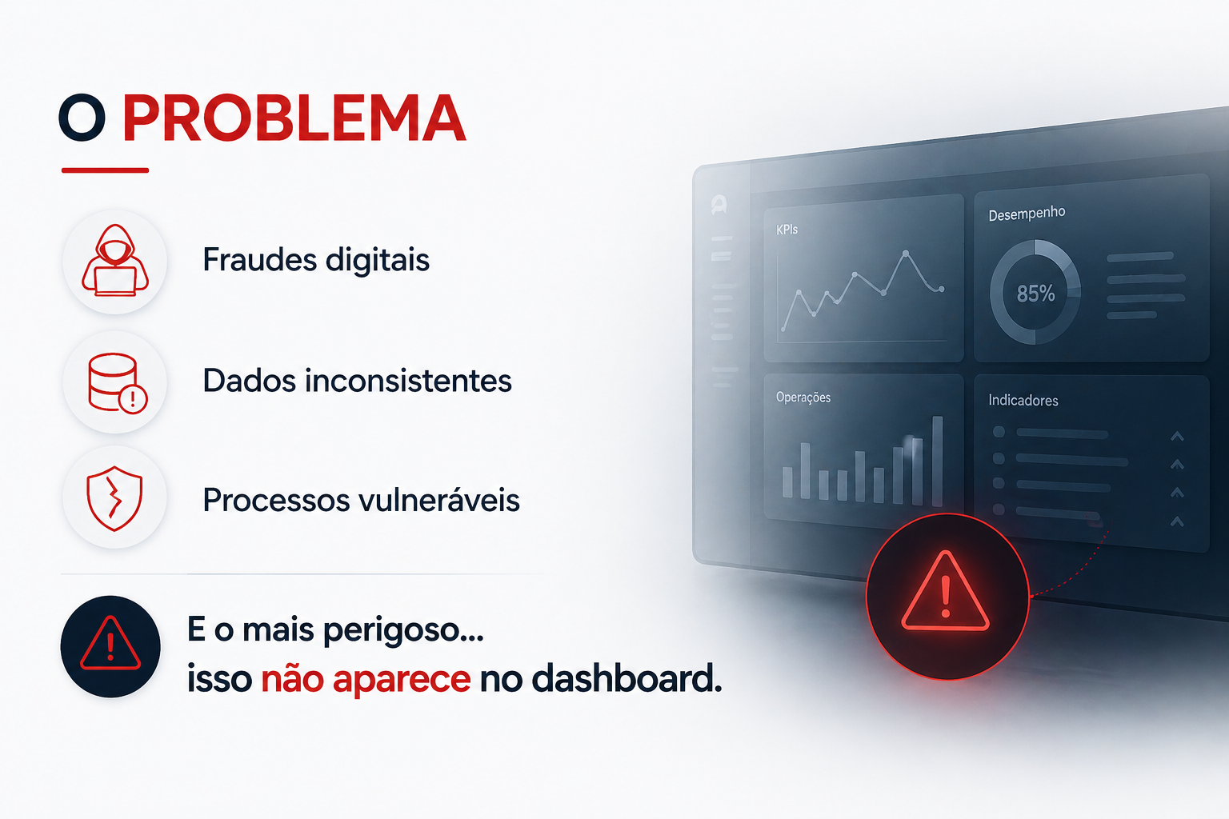
Notes:
Mostrar o problema invisível.
As fraudes, os dados inconsistentes e os processos vuneráveis...
E o maior perigo é que isso não aparece no dasboarding!
O PROBLEMA (7–10 min)
Fraudes digitais
Dados inconsistentes
Processos vulneráveis
👉 “E o mais perigoso…”
👉 “isso não aparece no dashboard.”

Slide 5
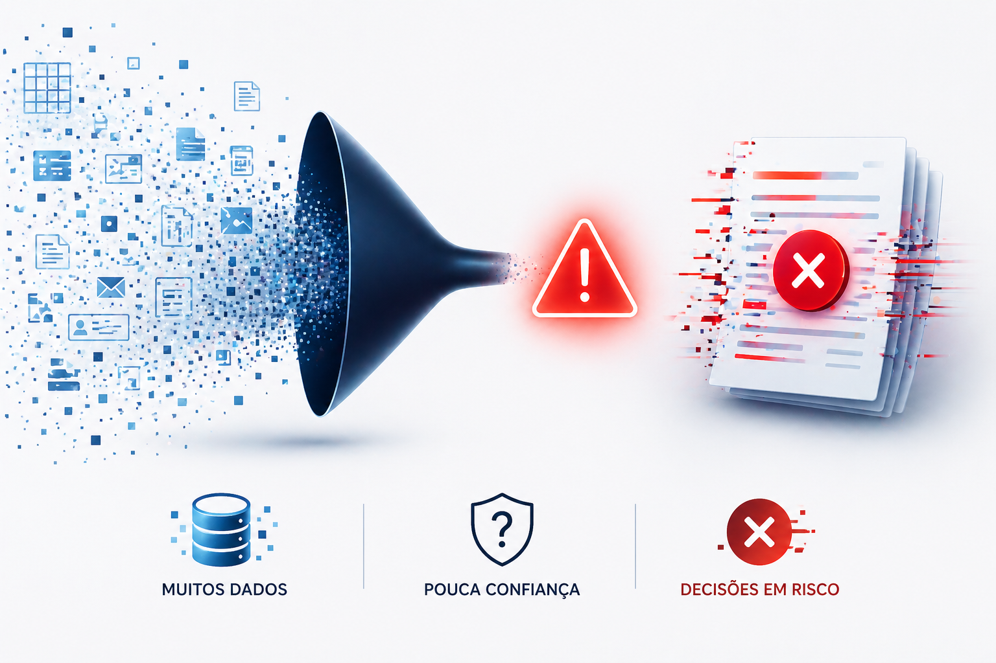
Mas qual é o Problema?
Falta de dados?
Notes:
O problema que temos hoje não é falta de dados, mas a confiança que temos neles.
Porque muitas vezes estamos digitalizamos os erros!!
👉 “O problema não é falta de dados…”
(pausa)
👉 “…é falta de confiança neles.”
Quebra de paradigma.
Digitalizar não é confiar... Você só digitaliza o erro

Slide 6
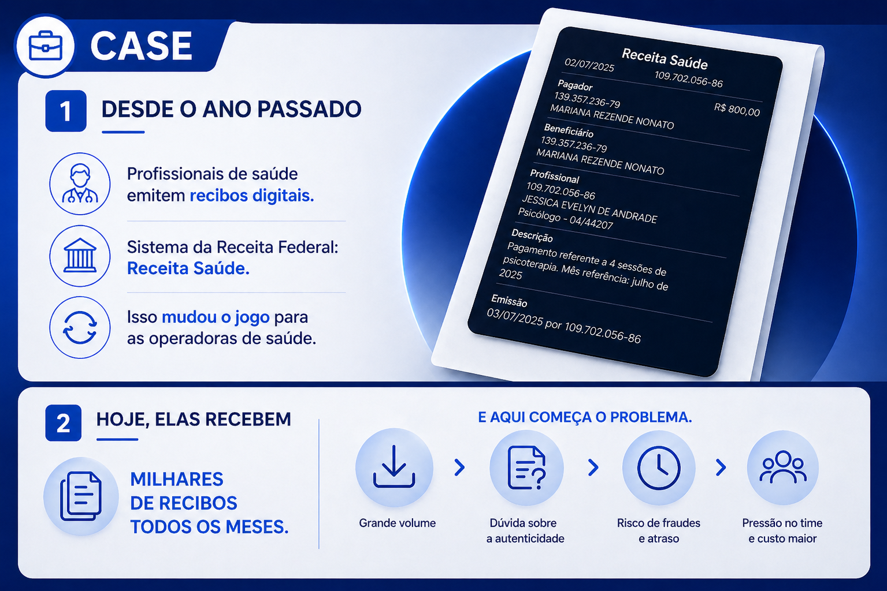
Notes:
2. INTRODUÇÃO DO CASE (GANCHO INICIAL) (2–4 min)
“Desde o início do ano passado…”
👉 “Profissionais de saúde passaram a ser obrigados a emitir recibos digitais…”
👉 “Por um sistema da Receita Federal chamado Receita Saúde.”
(pausa)
Isso é obrigatório!~Os médicos PF não pode emitir recibos de papel ou feitos no computador.
“Na prática, isso mudou completamente o jogo para as operadoras de saúde.”
3. ESCALA DO PROBLEMA (4–6 min)
“Hoje, essas operadoras recebem…”
👉 “milhares de recibos todos os meses.”
(pausa)
“E aqui começa o problema.”
“Porque agora…”
👉 “não é mais um processo pontual…”
👉 “é um problema de escala.”
“E quando você tem volume…”
(pausa)
👉 “você precisa confiar no que está entrando.”

Slide 7
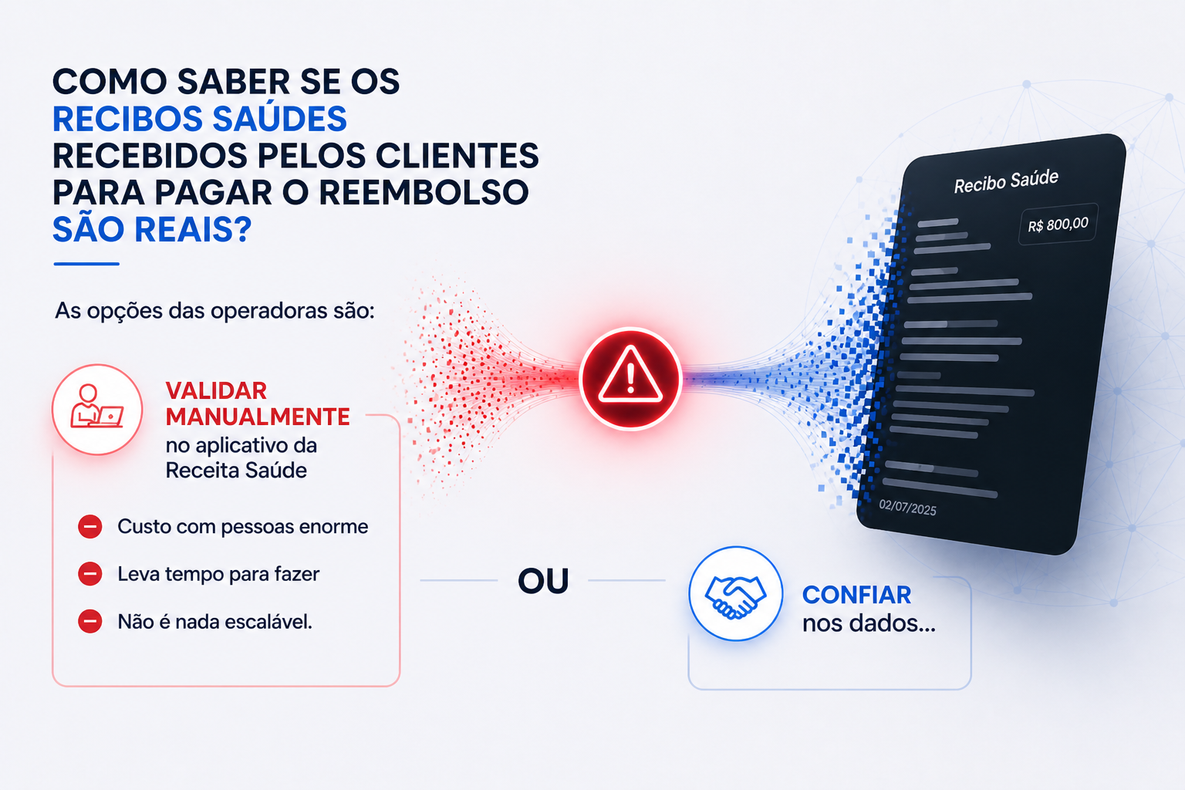
Notes:
O DILEMA
Altere a imagem. Quero passar a seguinte mensagem nessa imagem:
Como saber se os recibos recebidos para pagar o reembolso são reais?
As opções das operadoras são validar manualmente no aplicativo da Receita Saúde - o que gera um custo com pessoas enorme e leva tempo para fazar. O que não é nada escalável..
Ou
Confiar nos dados....
Embora o sistema Receita Saúde tenha blindado a base de dados do governo (porque o dado trafega direto do aplicativo do médico para o servidor da Receita Federal), o que o paciente recebe na tela do celular ou no e-mail ainda é um arquivo PDF ou uma imagem do recibo.
E é aí que os fraudadores agem, utilizando softwares como Photoshop, editores de PDF e até ferramentas de Inteligência Artificial generativa de duas formas principais:
1. Modificação de Valores e Datas (Adulteração)
O médico atende o paciente e emite um recibo legítimo de R$ 300,00 no sistema Receita Saúde. O documento digital cai no CPF do paciente de forma regular.
O fraudador pega o PDF original gerado pelo aplicativo, abre em um software de edição e altera o valor de R$ 300,00 para R$ 3.000,00, ou muda a data para simular múltiplas consultas (fracionamento).
Ele envia essa imagem/PDF adulterada para o aplicativo do plano de saúde para tentar receber um reembolso muito maior.
2. Clonagem de Identidade Visual (Falsificação Total)
Os fraudadores criam um "template" (modelo) idêntico ao layout oficial do PDF gerado pelo Receita Saúde. Usando editores de imagem, eles preenchem esse modelo com CPFs clonados de médicos reais, nomes de pacientes e valores exorbitantes. O documento enviado à operadora parece um recibo oficial do governo, mas nunca existiu no sistema da Receita Federal.
Por que os fraudadores conseguem fazer isso (e o ponto fraco do sistema)
O calcanhar de Aquiles desse processo é a falta de integração em tempo real. O sistema Receita Saúde foi feito para a Receita Federal, e não para as seguradoras privadas.
Quando o beneficiário anexa a imagem do recibo no aplicativo do plano de saúde, a operadora não tem acesso automático e irrestrito à base de dados da Receita Federal para dar um "dar match" instantâneo e checar se aquele PDF é verdadeiro. A checagem ainda depende de processos manuais, auditorias ou da exigência de outros documentos.

Slide 8
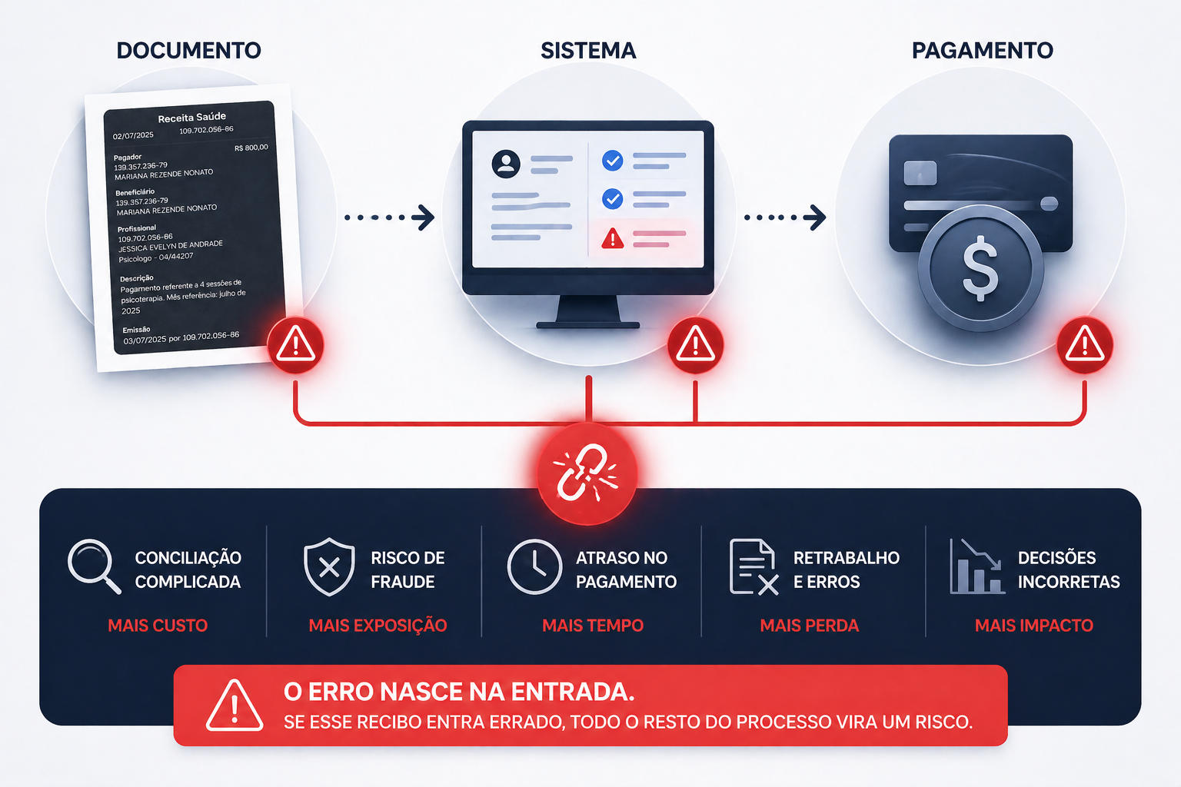
Notes:
8. ONDE TUDO QUEBRA (13–15 min)
“Vamos voltar para o caso do recibo…
” Documento → Sistema → Pagamento (pausa)
👉 “O erro nasce na entrada.” “Se esse recibo entra errado…”
👉 “todo o resto do processo vira um risco.”

Slide 9
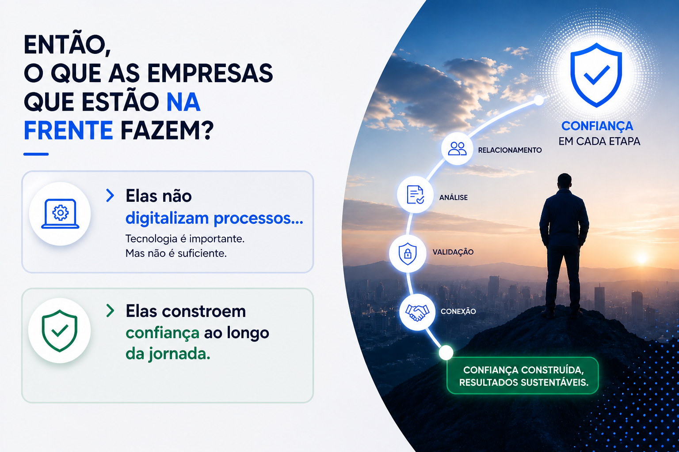
Notes:
“Então o que as empresas que estão na frente fazem?”
(pausa)
👉 “Elas não digitalizam processos…”
👉 “Elas constroem confiança ao longo da jornada.”

Slide 10



Hiperautomação para
Autenticação de Receita Saúde
COMO FUNCIONA A SOLUÇÃO?
1
1
2
3
4
EXTRAÇÃO INTELIGENTE
VALIDAÇÃO OFICIAL
RESULTADO ESTRUTURADO
AUTOMAÇÃO COMPLETA
IDP extrai automaticamente dados de receitas digitais ou processa parâmetros textuais para consulta.
RPA acessa automaticamente o sistema da Receita Federal para validação oficial dos dados
Comparação inteligente e entrega via webhook com status VALIDATED ou NOT_VALIDATED
O processo é automatizado, disponível 24/7 e com relatórios
completos de sucesso e falhas.
Benefícios
  Segurança e conformidade
  Maior confiabilidade, com redução de erros e agilidade no processo.
  Integração simples
  Escalabilidade para atender desde consultórios a grandes redes hospitalares.
  Automação total, eliminando etapas manuais.
Notes:
“Quando elas estruturaram o processo…”
entrada inteligente
validação automatizada
integração com fonte oficial
(pausa)
👉 “Elas eliminaram o dilema.”

Slide 11
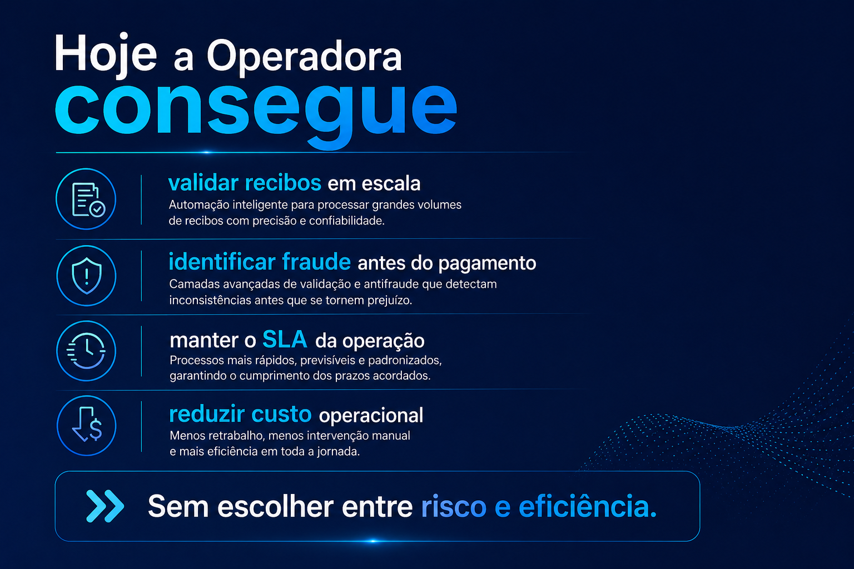

Slide 12
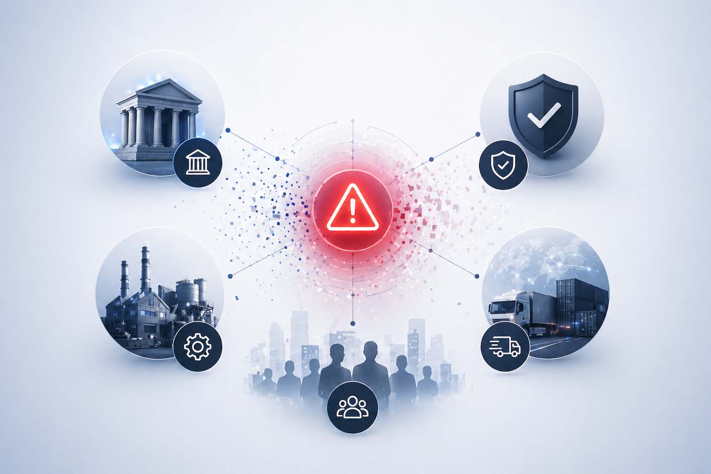
ESSE MESMO PROBLEMA EXISTE EM...
Notes:
“Agora…”
(pausa)
👉 “esquece saúde por um minuto.”
(pausa mais longa — isso é importante)
👉 “Esse mesmo problema existe em…”
(você pode olhar para cada área visual)
“bancos…”
“seguradoras…”
“indústrias…”
“logística…”
(pausa)
3. Conexão (une tudo)
“Setores completamente diferentes…”
(pausa)
👉 “mas com o mesmo problema.”
4. Insight (aqui está o valor)
👉 “Todos eles tomam decisões…”
(pausa)
👉 “baseadas em dados que entram no processo.”
5. Punchline (curto e forte)
👉 “E se o dado entra errado…”
(pausa)
👉 “a decisão sai errada.”
6. Fechamento do slide (transição)
👉 “E isso escala.”

Slide 13
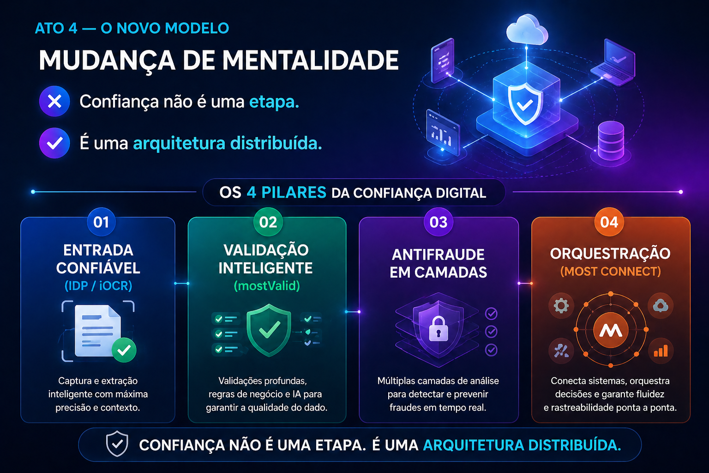
Notes:
MUDANÇA DE MENTALIDADE
👉 “Confiança não é uma etapa.”
👉 “É uma arquitetura distribuída.”
10. OS 4 PILARES DA CONFIANÇA DIGITAL
Você entra forte aqui — estrutura clara:

Slide 14
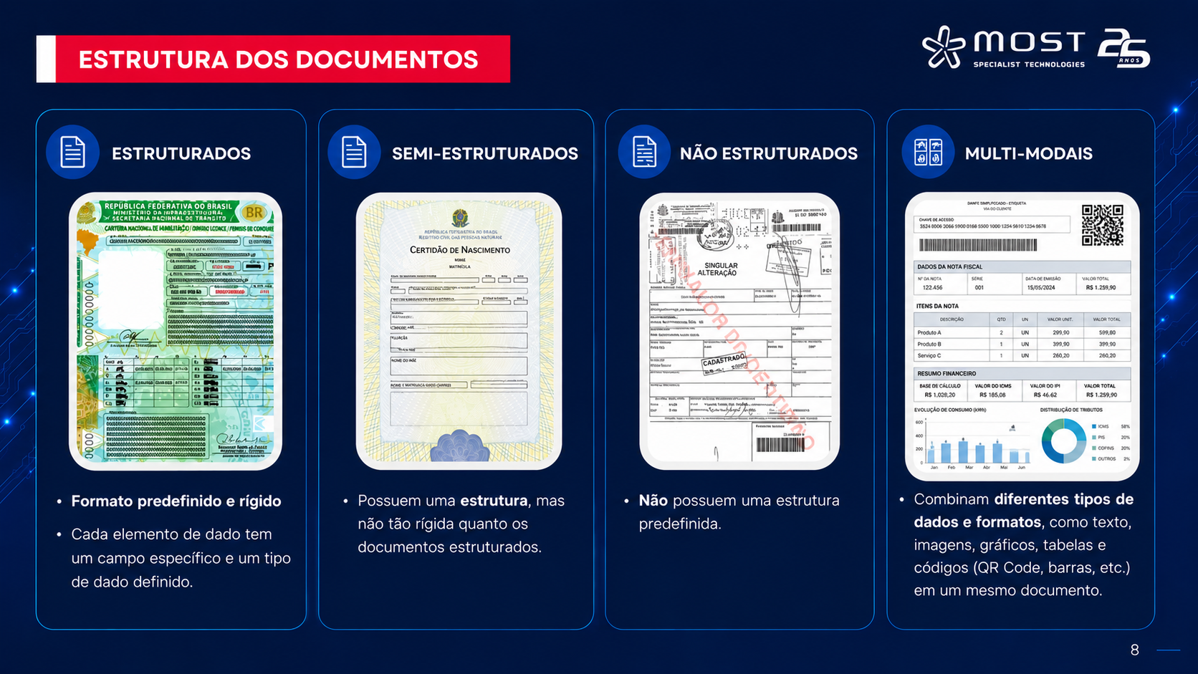

Slide 15
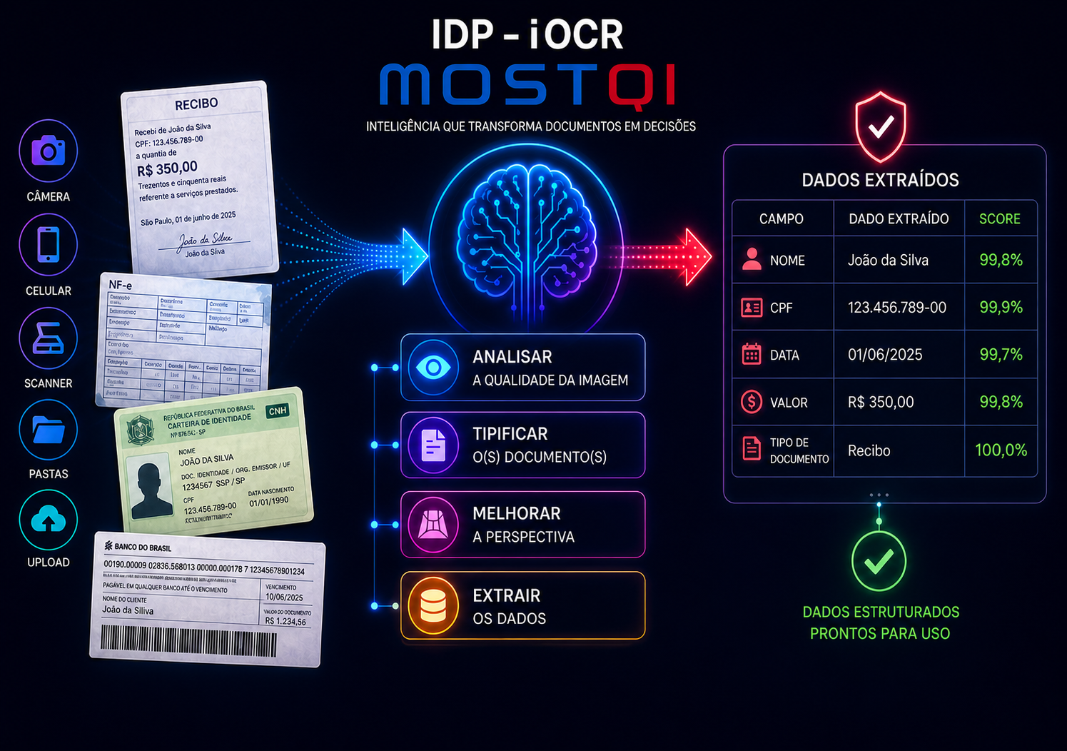
Notes:
Explicar IDP e multimodal.
Baseado no material
“Transformar qualquer documento em dado estruturado com score.”
👉 Exemplos importantes (traga aqui):
Documento estruturado → RG, CNH
Semi → contratos, formulários
Não estruturado → e-mails, PDFs livres
Multimodal → imagem + texto + contexto
👉 Fala forte:
“Não é OCR…”
👉 “É entendimento de contexto.”

Slide 16

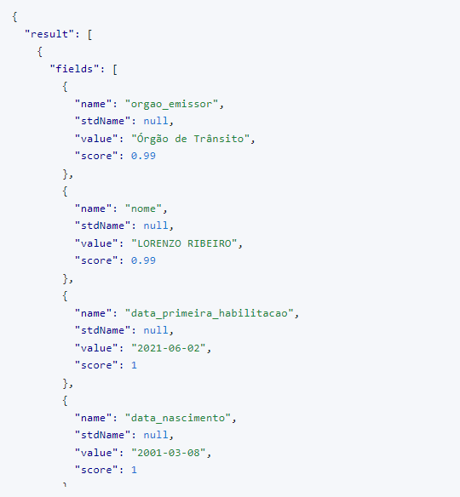
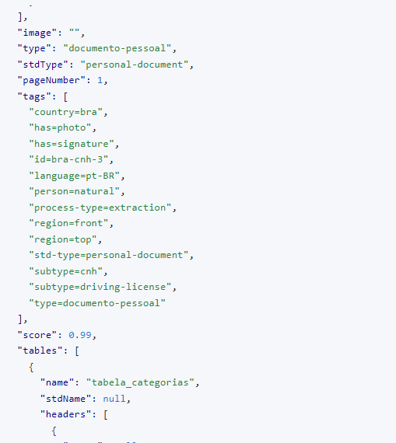

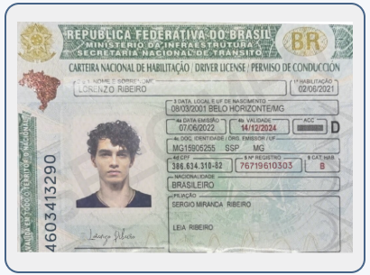

1 – ENTRADA DE RELACIONAMENTO
Retorno API
Tipificação e detalhamento de conteúdo
Extração estruturada e padonizada
iOCR
14
Notes:
Uma primeira rede neural vai analisar a qualidade do documento do ponto de vista de um usuário final, para isso usamos algumas técnicas de nitidez como saber se o documento esta muito claro ou muito escuro, se esta tremulo ou de tem reflexo.

Slide 17

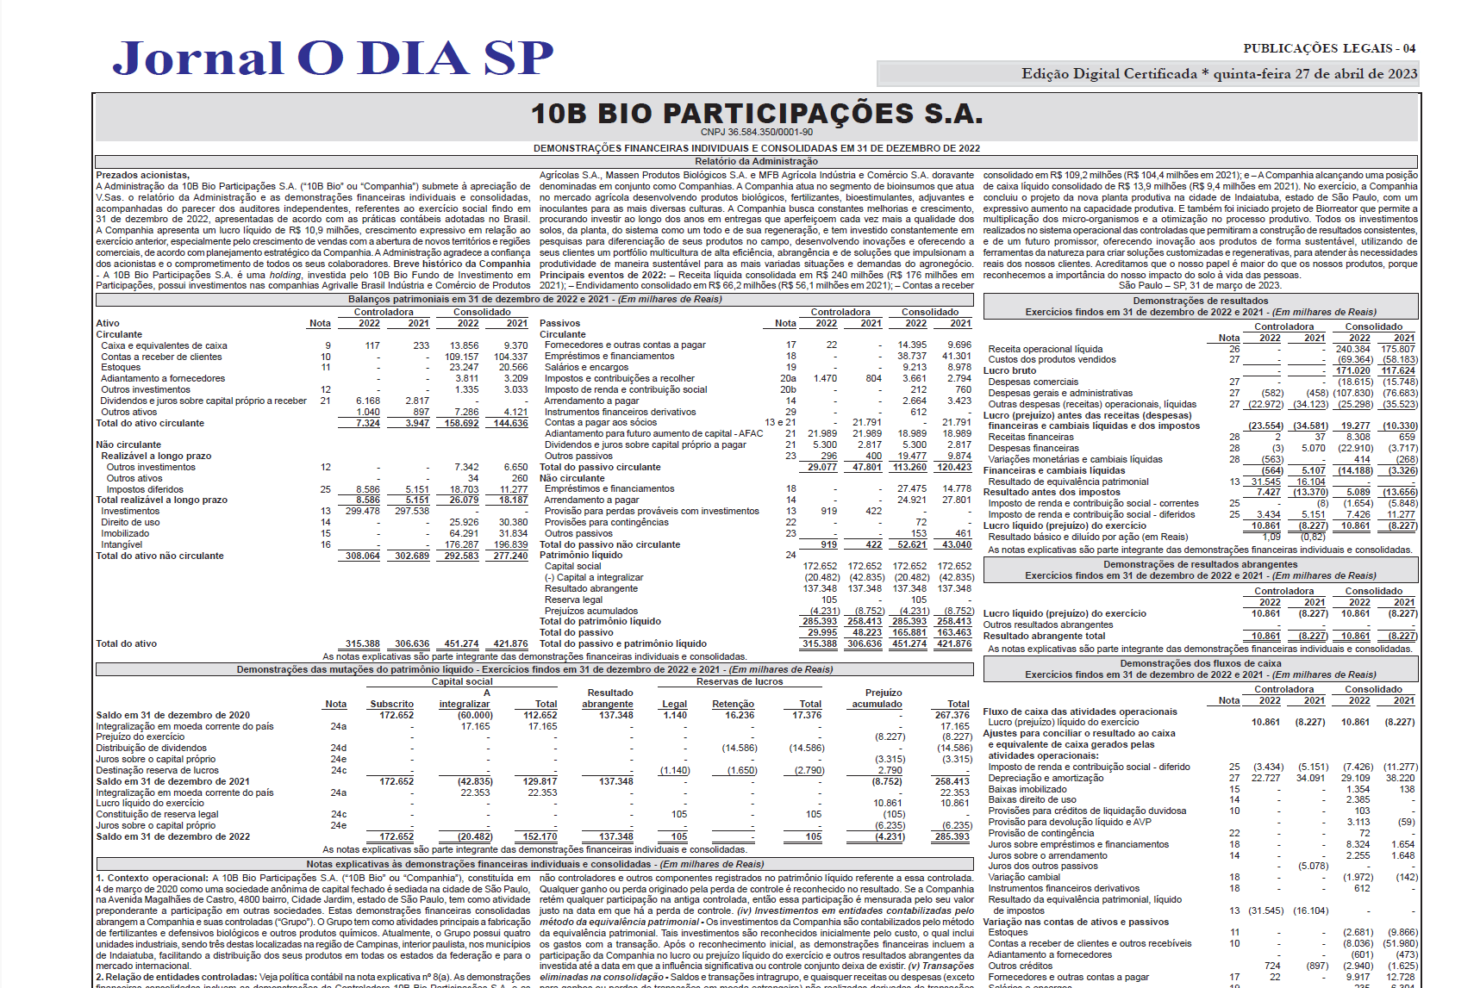
Balanço patrimonial

Slide 18
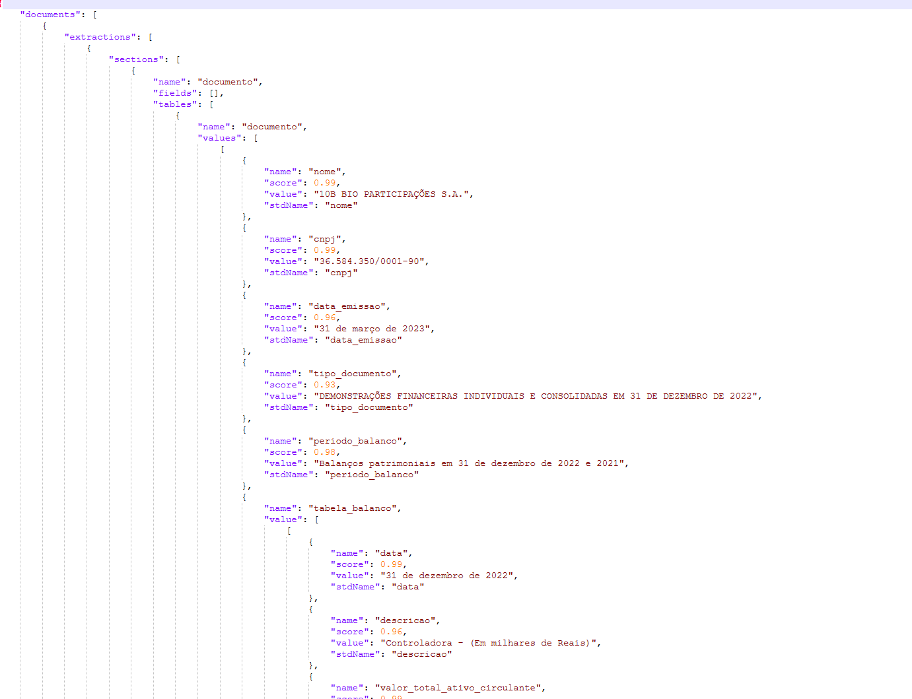
Balanço patrimonial - Json

Slide 19
Extração e analise de Registro de imóveis

Slide 20
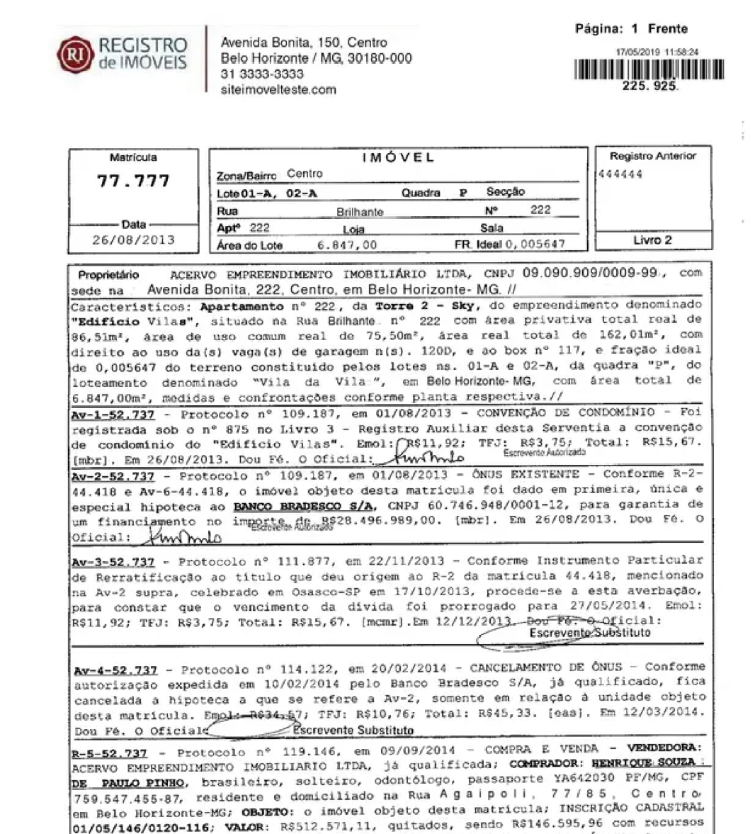
Registro de imóvel

Slide 21
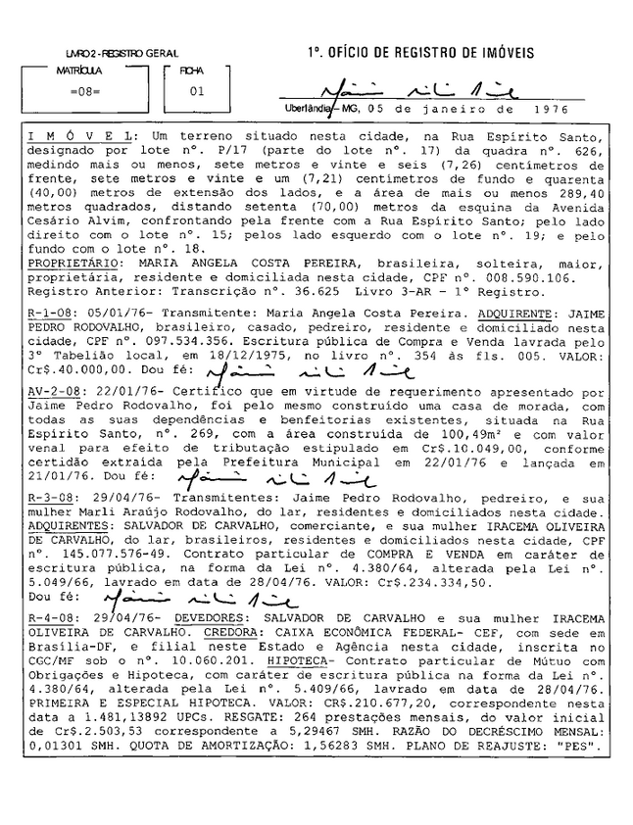
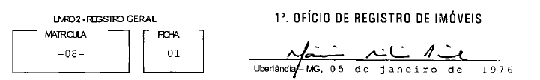
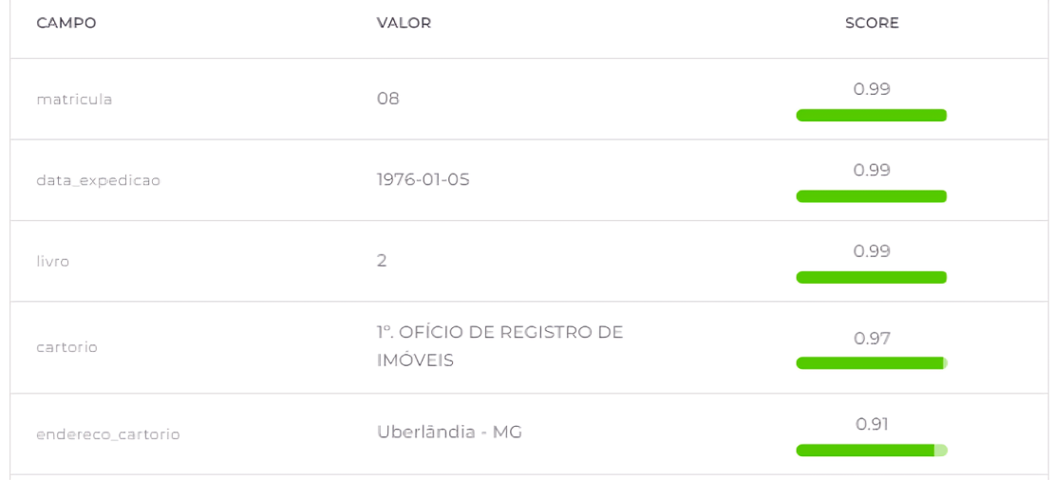
Registro de imóvel

Slide 22
Extração, analise e qualificação CPD

Slide 23
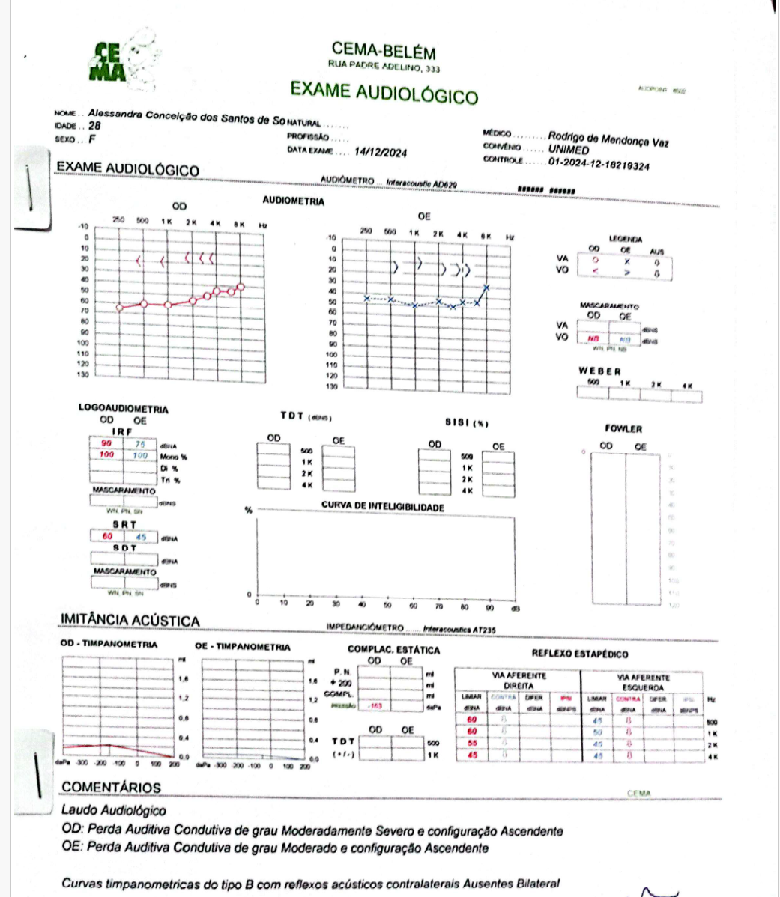
Exame Audiológico

Slide 24
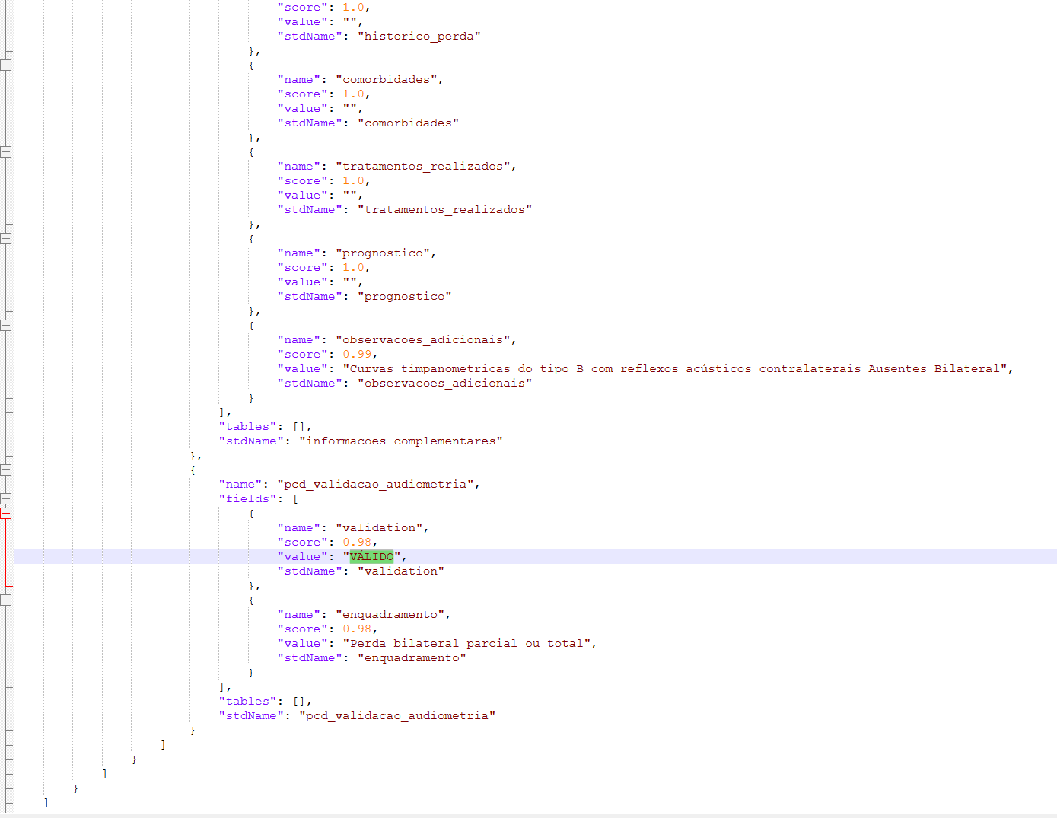
Exame Audiológico - Json

Slide 25
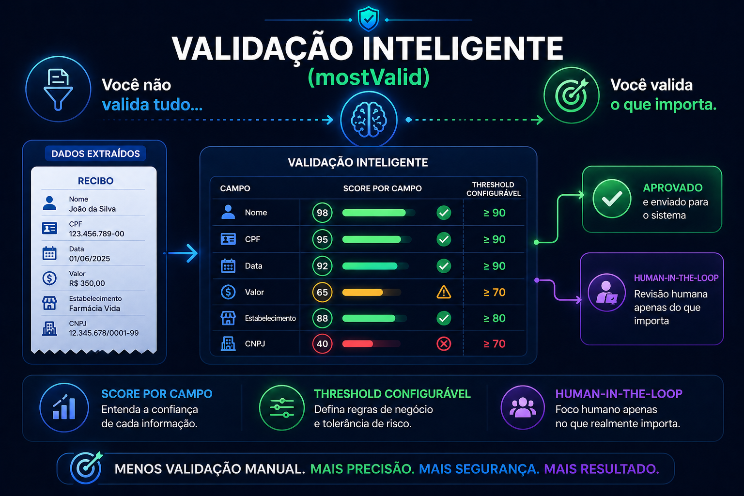
Notes:
Explicar mostValid.
2. Validação Inteligente (mostValid)
“Você não valida tudo…”
👉 “Você valida o que importa.”
Score por campo
Threshold configurável
Human-in-the-loop
👉 “Automação sem validação é risco em escala.”
Transição (conectando com IDP)
“Mas entender o documento…”
(pausa)
👉 “não é suficiente.”
2. PROBLEMA (curto e direto)
“Porque mesmo com os dados extraídos…”
👉 “a pergunta continua sendo…”
(pausa)
👉 “posso confiar nisso?”
3. FRASE PRINCIPAL (abre o conceito)
👉 “Você não valida tudo…”
(pausa)
👉 “você valida o que importa.”
4. EXPLICAÇÃO VISUAL (usa a imagem)
(aponta para o centro)
👉 “Cada campo recebe um score.”
“Nome… CPF… valor…”
👉 “cada informação tem um nível de confiança.”
5. THRESHOLD (aqui está o diferencial)
👉 “E você define a regra.”
“Qual é o nível aceitável?”
👉 “90%? passa automático.”
👉 “70%? precisa revisar.”
6. HUMAN-IN-THE-LOOP (momento chave)
👉 “E aqui está o ponto mais importante…”
(pausa)
👉 “o humano entra só onde precisa.”
7. IMPACTO EXECUTIVO
“Isso muda completamente o jogo.”
menos custo
menos retrabalho
mais velocidade
mais segurança
8. FECHAMENTO FORTE
👉 “Você não escala validação…”
(pausa)
👉 “você escala decisão confiável.”

Slide 26
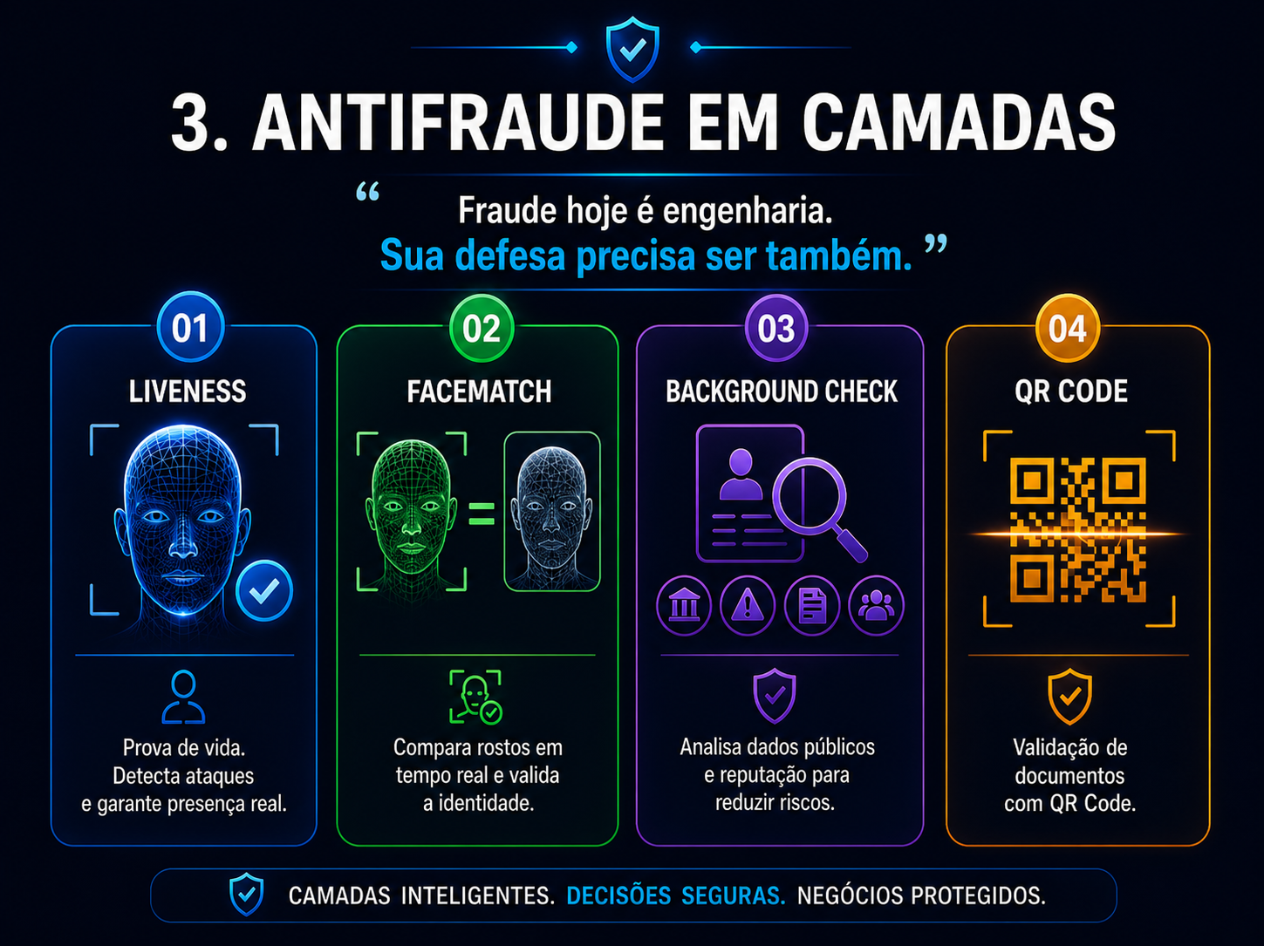
Notes:
Explicar camadas.
3. Antifraude em Camadas
Baseado no pitch
Liveness
FaceMatch
Background Check
QR Code
👉 Fala:
“Fraude hoje é engenharia.
Sua defesa precisa ser também.”
1. TRANSIÇÃO (vem do mostValid)
“Até aqui…”
(pausa)
👉 “a gente falou de entender o dado…”
👉 “e validar o dado…”
(pausa)
👉 “Mas isso ainda não resolve tudo.”
2. VIRADA (cria tensão)
“Porque hoje…”
(pausa)
👉 “fraude não é erro.”
(pausa mais longa)
👉 “fraude é engenharia.”
3. FRASE CENTRAL (impacto)
👉 “E se a fraude é engenharia…”
(pausa)
👉 “a sua defesa precisa ser também.”
4. ENTRADA NAS CAMADAS (aponta para a imagem)
“E é por isso que não existe uma solução única…”
👉 “Você precisa de camadas.”
5. CAMADA 1 — LIVENESS
👉 “Primeiro: prova de vida.”
“Você garante que existe uma pessoa real…”
👉 “e não uma tentativa de fraude com foto ou vídeo.”
(baseado no material)
6. CAMADA 2 — FACEMATCH
👉 “Segundo: comparação facial.”
“Você não só vê a pessoa…”
👉 “você confirma que ela é quem diz ser.”
7. CAMADA 3 — BACKGROUND CHECK
👉 “Terceiro: contexto.”
“Você valida CPF, CNPJ…”
👉 “histórico, reputação, dados públicos.”
8. CAMADA 4 — QR CODE / FONTE OFICIAL
👉 “Quarto: validação na origem.”
“Você não confia no documento…”
👉 “você confere na fonte oficial.”
(base forte aqui)
9. INSIGHT EXECUTIVO (muito importante)
👉 “Cada camada resolve um tipo de risco.”
👉 “Mas juntas…”
(pausa)
👉 “elas eliminam o risco sistêmico.”
10. EXEMPLO RÁPIDO (conecta com realidade)
“Por exemplo…”
👉 “um fraudador pode falsificar um documento…”
👉 “mas não passa no liveness.”
👉 “ou passa no liveness…”
👉 “mas não passa no background.”
11. FECHAMENTO FORTE
👉 “Segurança não é um ponto…”
(pausa)
👉 “é uma construção.”
12. TRANSIÇÃO PARA PRÓXIMO SLIDE
👉 “E quando você conecta tudo isso…”
(pausa)
👉 “você deixa de ter ferramentas…”
👉 “e passa a ter uma arquitetura de decisão.”
🧠 DICA EXECUTIVA (OURO)
Esse slide NÃO é sobre tecnologia.
👉 É sobre risco de negócio
🔥 FRASES DE IMPACTO (USE 1 OU 2)**
“Fraude escala. Sua defesa também precisa escalar.”
“Não existe bala de prata contra fraude.”
“Confiança sem verificação é risco.”
🚀 COMO VOCÊ SE DIFERENCIA AQUI
Você não está dizendo:
❌ “temos liveness”
❌ “temos facematch”
👉 Você está dizendo:
👉 “sabemos como combinar isso para eliminar risco real.”

Slide 27
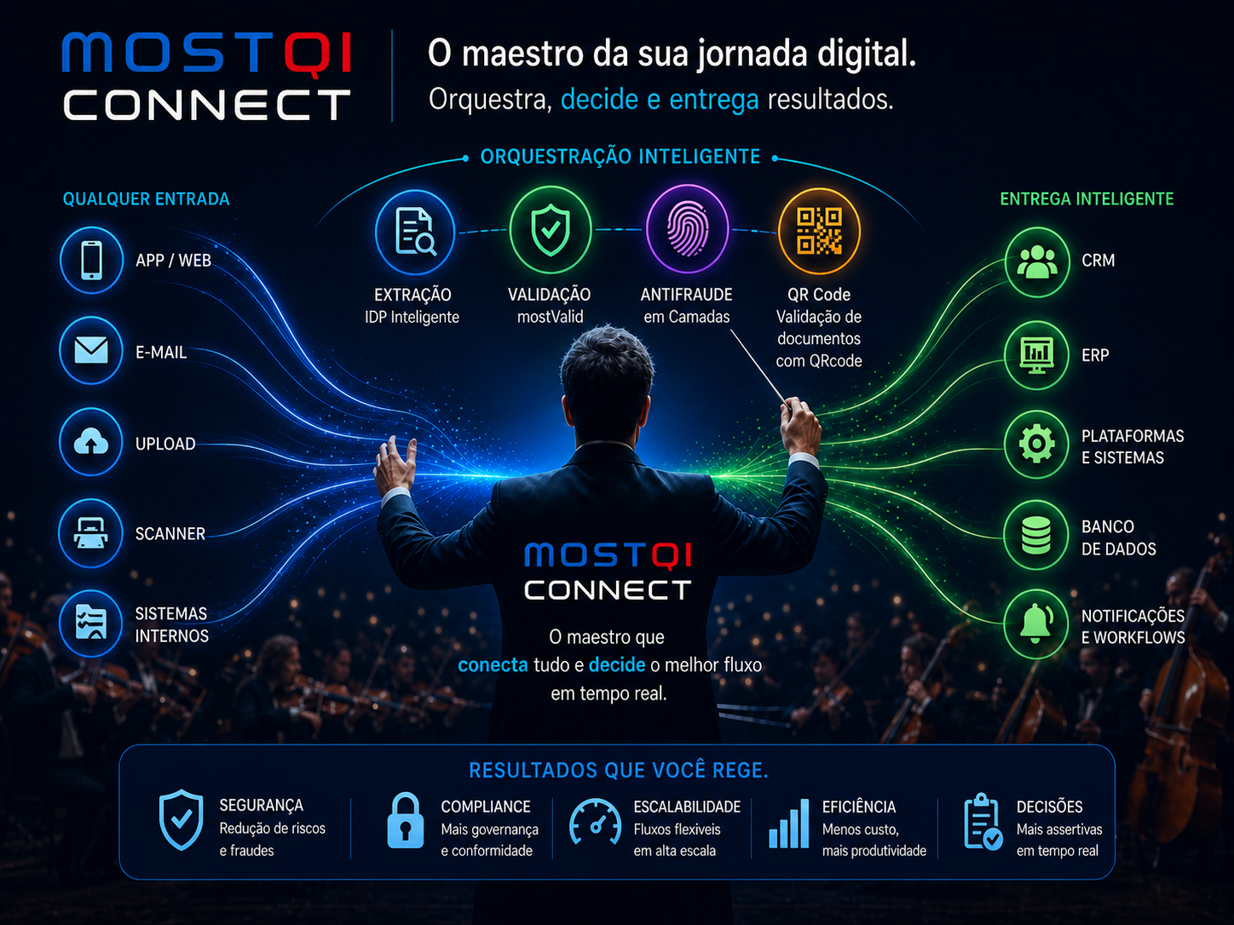
Notes:
Explicar orquestração.
Baseado no material
👉 “Aqui está o ponto mais subestimado…”
👉 “Orquestração.”
“Não adianta ter as melhores APIs isoladas…”
👉 “O valor está em como elas trabalham juntas.”
Perfeito — esse é o slide final da sua narrativa técnica.
Aqui você fecha tudo com orquestração (MOST Connect) e eleva para nível executivo.
🎤 ROTEIRO DE FALA — ORQUESTRAÇÃO (MOST CONNECT)
1. TRANSIÇÃO (vem do antifraude)
“Agora deixa eu fazer uma pergunta…”
(pausa)
👉 “De que adianta ter tudo isso…”
extração
validação
antifraude
(pausa)
👉 “se nada disso estiver conectado?”
2. PROBLEMA (real e comum)
“O que a maioria das empresas tem hoje…”
👉 “são várias ferramentas isoladas.”
um OCR
uma biometria
uma consulta externa
👉 “Cada uma resolve um pedaço…”
(pausa)
👉 “mas ninguém resolve o todo.”
3. VIRADA (entrada no conceito)
👉 “E é aqui que entra a orquestração.”
(pausa)
👉 “O jogo não é ter tecnologia…”
👉 “é como você conecta ela.”
4. EXPLICAÇÃO VISUAL (use a imagem mentalmente)
“Pensa nisso como um maestro…”
(pausa)
👉 “cada solução é um instrumento.”
👉 “o mostQI Connect…”
(pausa)
👉 “é quem faz tudo tocar junto.”
5. O QUE ELE FAZ (simples e direto)
👉 “Ele conecta tudo:”
IDP (entrada)
mostValid (validação)
antifraude (camadas)
👉 “em um fluxo único.”
6. DIFERENCIAL REAL (muito importante)
👉 “E não é só integração…”
(pausa)
👉 “é decisão orquestrada.”
“Ele decide:”
quando validar
quando consultar
quando bloquear
quando aprovar
7. CONEXÃO COM NEGÓCIO
👉 “E isso muda completamente o resultado.”
mais velocidade
menos custo
menos risco
mais escala
8. FECHAMENTO FORTE (NÍVEL EXECUTIVO)
👉 “Você não está conectando APIs…”
(pausa)
👉 “você está construindo decisões confiáveis em escala.”
9. FRASE FINAL (PREPARA ENCERRAMENTO)
👉 “Confiança não é uma etapa…”
👉 “é uma jornada orquestrada.”
🧠 DICA DE OURO
Esse slide é onde você:
✔ sai de tecnologia
✔ entra em arquitetura
✔ fecha valor de negócio
🔥 FRASES OPCIONAIS (USE SE QUISER)**
“Integração conecta sistemas. Orquestração conecta decisões.”
“Sem orquestração, você tem ferramentas. Com orquestração, você tem resultado.”
“A diferença entre automação e escala… é coordenação.”
🚀 FECHAMENTO DA SUA PALESTRA
Depois desse slide, você está pronto para:
👉 voltar para a pergunta inicial
👉 reforçar “confiança em escala”
👉 fazer o fechamento executivo
Se quiser, posso montar:
🎯 slide visual do mostQI Connect (mesmo padrão dark + neon)
ou o slide final de impacto (encerramento keynote)
Você já está com uma narrativa de palestra de alto nível.

Slide 28
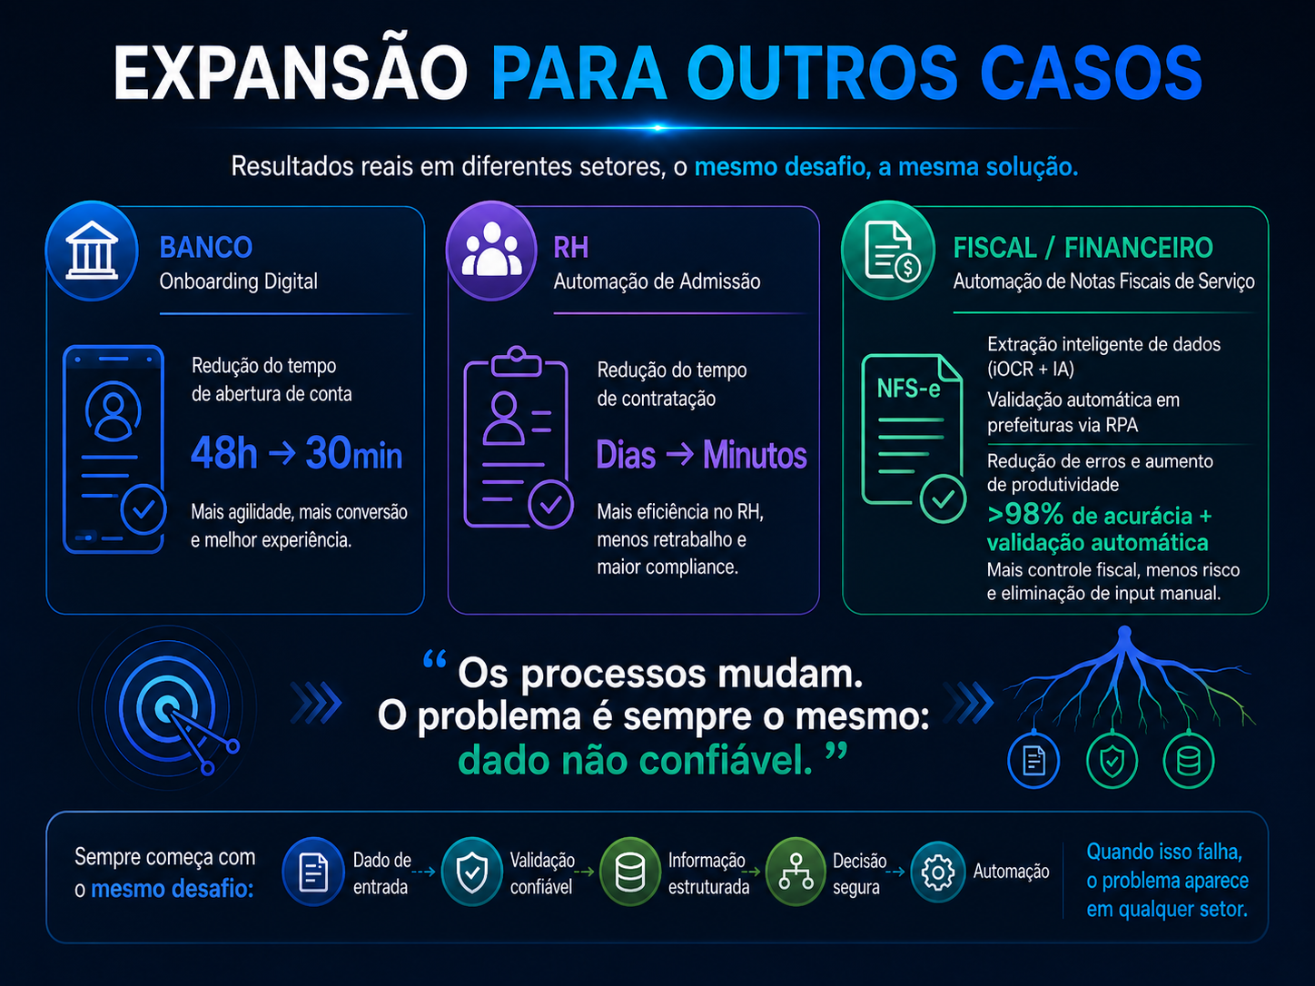
Notes:
EXPANSÃO PARA OUTROS CASOS
Use exemplos do material
Banco → onboarding 30 min
Logística → fraude -92%
Indústria → cadastro em 1 dia
👉 Fala:
“O problema muda de nome…”
👉 “Mas a raiz é a mesma.”
Perfeito — esse slide é onde você faz a generalização estratégica.
Aqui você mostra que não é um case isolado — é um padrão de mercado.
Vou te dar um roteiro nível keynote, com ritmo, pausa e impacto.
🎤 ROTEIRO DE FALA — EXPANSÃO PARA OUTROS CASOS
1. TRANSIÇÃO (vem do case saúde)
“Agora…”
(pausa)
👉 “vamos sair um pouco da saúde.”
2. ABERTURA (amplia visão)
👉 “Porque esse problema…”
(pausa)
👉 “não é da saúde.”
3. BANCO (primeiro exemplo — forte)
👉 “No financeiro…”
👉 “um banco digital…”
(pausa)
👉 “reduziu o onboarding de 48 horas para 30 minutos.”
(pausa)
👉 “Por quê?”
👉 “entrada confiável + validação + decisão automatizada.”
4. LOGÍSTICA (impacto alto)
👉 “Na logística…”
👉 “validação de motoristas…”
(pausa)
👉 “fraude caiu mais de 90%.”
(pausa)
👉 “Não foi sorte.”
👉 “foi arquitetura.”
5. INDÚSTRIA (operacional)
👉 “Na indústria…”
👉 “cadastro de fornecedores…”
(pausa)
👉 “de dias… para menos de 1 dia.”
6. PAUSA (IMPORTANTE)
(pausa — olha para a plateia)
7. FRASE CENTRAL (aqui está o ouro)
👉 “O problema muda de nome…”
(pausa)
👉 “mas a raiz é a mesma.”
8. EXPLICAÇÃO (curta, poderosa)
👉 “Sempre começa com:”
dado de entrada
validação
decisão
9. INSIGHT EXECUTIVO
👉 “E quando isso não é confiável…”
(pausa)
👉 “o problema aparece em qualquer setor.”
10. FECHAMENTO DO SLIDE
👉 “Não é um problema de indústria…”
👉 “é um problema de arquitetura.”
🧠 DICA DE EXECUÇÃO
Esse slide serve para:
✔ tirar a objeção “isso não é meu caso”
✔ mostrar escala da solução
✔ posicionar você como visão de mercado
🔥 FRASES OPCIONAIS (SE QUISER SUBIR AINDA MAIS)**
“Muda o processo, não muda o problema.”
“Toda empresa que decide com dados… enfrenta isso.”
“A diferença não está no setor… está na forma de tratar o dado.”
🚀 CONEXÃO PERFEITA (PRÓXIMO SLIDE)
Depois desse, você pode entrar em:
👉 “Por isso criamos um modelo…” (os 4 pilares / arquitetura)
ou
👉 ir direto para orquestração (Connect) como solução universal
Se quiser, posso montar esse slide visual (minimalista e executivo) exatamente alinhado com essa fala.

Slide 29
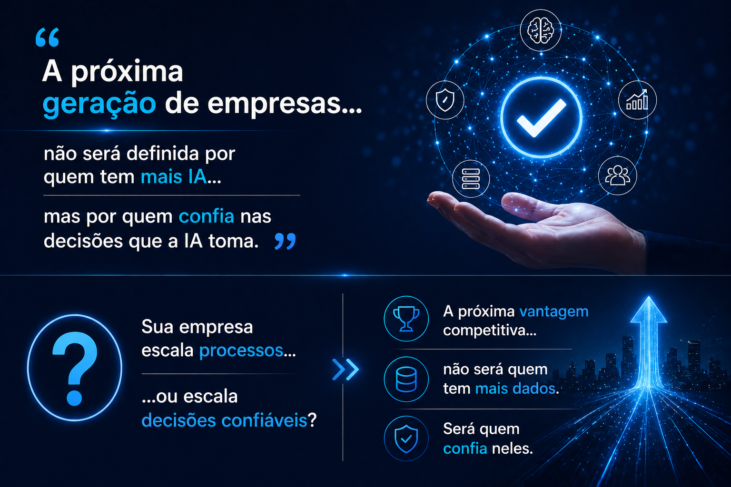
Notes:
ELEVAÇÃO FINAL
👉 “A próxima geração de empresas…”
(pausa)
👉 “não será definida por quem tem mais IA…”
👉 “mas por quem confia nas decisões que a IA toma.”
ATO 7 — FECHAMENTO (58–60 min)
16. PERGUNTA FINAL
(pausa longa)
👉 “Sua empresa escala processos…”
(pausa)
👉 “…ou escala decisões confiáveis?”
17. FRASE FINAL
👉 “A próxima vantagem competitiva…”
👉 “não será quem tem mais dados.”
👉 “Será quem confia neles.”
Esse é o seu slide de encerramento nível keynote — e ele está exatamente no ponto certo: emocional + estratégico + memorável.
Agora vem o que realmente faz diferença: como você entrega isso no palco.
🎤 ROTEIRO DE FALA — SLIDE FINAL (FECHAMENTO)
1. ABERTURA (calma, olhando para o público)
“Deixa eu fechar com uma provocação…”
(pausa)
2. VISÃO DE FUTURO
👉 “A próxima geração de empresas…”
(pausa)
👉 “não será definida por quem tem mais IA…”
(pausa — deixa isso gerar reflexão)
3. VIRADA (a mais importante)
👉 “Mas por quem confia…”
(pausa)
👉 “nas decisões que a IA toma.”
4. SILÊNCIO (CRÍTICO)
(pausa mais longa — 2 a 3 segundos)
👉 deixe a frase “cair”
5. PERGUNTA FINAL (olhando direto para plateia)
👉 “Agora eu deixo uma pergunta pra vocês…”
(pausa)
👉 “Sua empresa escala processos…”
(pausa)
👉 “…ou escala decisões confiáveis?”
6. PAUSA (olhar, conexão)
👉 não fale nada por 2 segundos
7. FRASE FINAL (lenta, firme)
👉 “A próxima vantagem competitiva…”
(pausa)
👉 “não será quem tem mais dados.”
(pausa)
👉 “Será quem confia neles.”
8. ENCERRAMENTO (curto, elegante)
👉 “Muito obrigado.”
🧠 DICA DE EXECUÇÃO (OURO)
Esse final não é para explicar.
É para marcar.
👉 Fale mais devagar
👉 Use pausas
👉 Olhe para o público
🔥 ERROS QUE VOCÊ NÃO PODE COMETER
❌ acelerar
❌ explicar demais
❌ repetir
🚀 O QUE ESSE FINAL ENTREGA
autoridade
visão de futuro
memorabilidade
gatilho de conversa pós palestra
Se quiser, posso te preparar também:
👉 como fazer o pós-palestra (networking + geração de pipeline)
👉 ou um pitch de 30 segundos pra quem vier falar com você depois
Você já está com uma palestra de nível altíssimo.

Slide 30

CRISTINA DIEZ
crstina@most.com.br
(31) 99605-5939
Suporte most
suporte@most.com.br
www.most.com.br

